Slide 1
GitHub
Pourquoi GitHub ?
Par Soumeya HERNANE

Slide 2
GitHub
Travail collaboratif
Partagé publiquement ou dans
Dans un cercle restreint

Slide 3
GitHub
Travail collaboratif
Partagé publiquement ou dans
Dans un cercle restreint
Orienté logiciel libre

Slide 4
GitHub
En gros
Chacun travaille chez soi
Partage les mises-à-jour aux autres
Qui prennent la main par la suite

Slide 5
GitHub
Comment ça marche ?
Dans GitHub il y a GIT
Qu‘est-ce que c‘est ?
GiT
GiTHub
Travail en local
Diffusion pour les autres

Slide 6
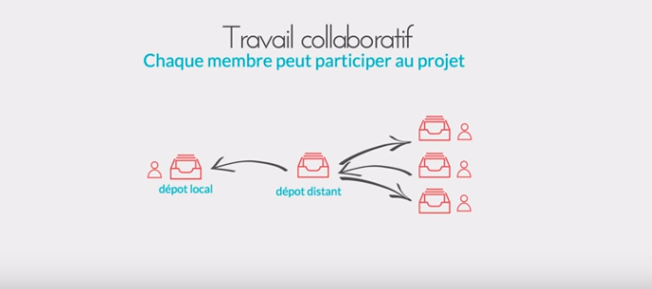
GitHub
Git
GitHub

Slide 7
GitHub
Pour commencer sur GitHub
Créer un compte
Créer un dépôt distant

Slide 8
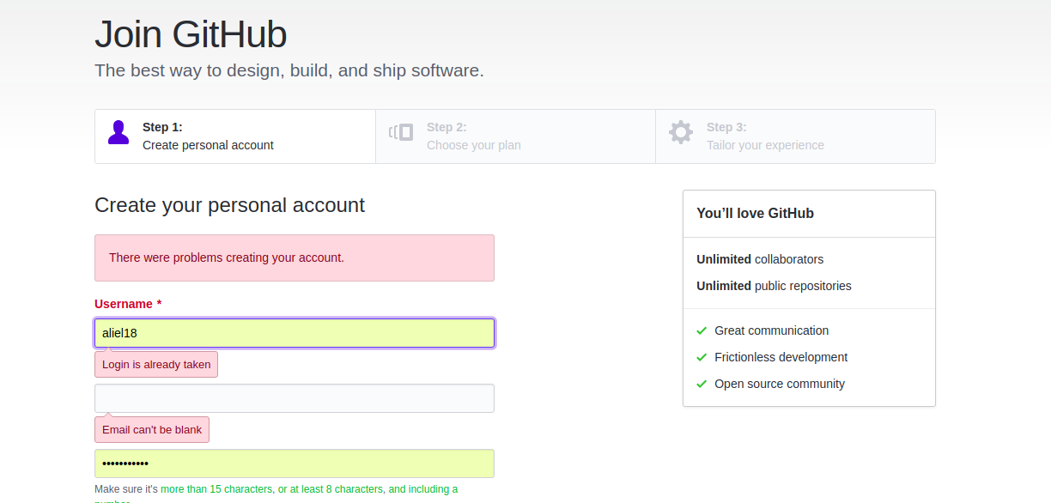
GitHub Inscription

Slide 9
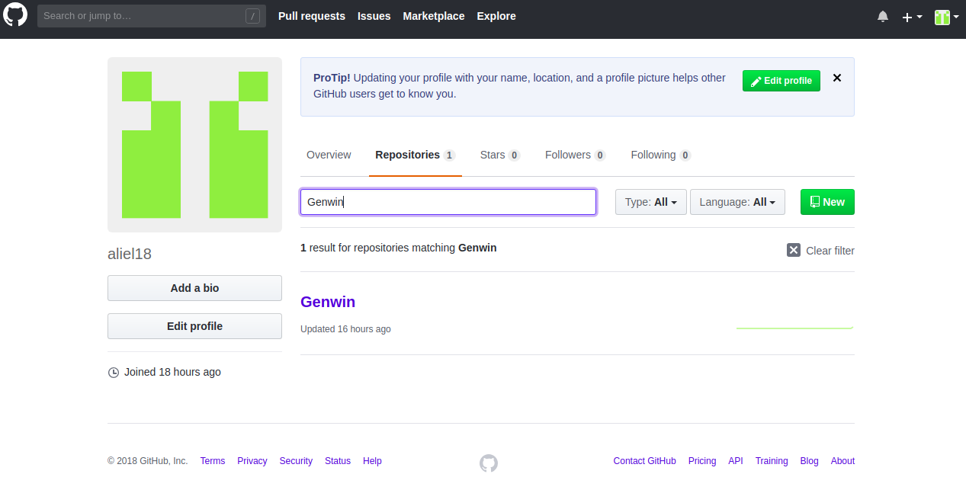
GitHub Création dépôt distant

Slide 10
GitHub
Création dépôt local
Installation Git client
Sous Windows Git Windows par exemple

Slide 11
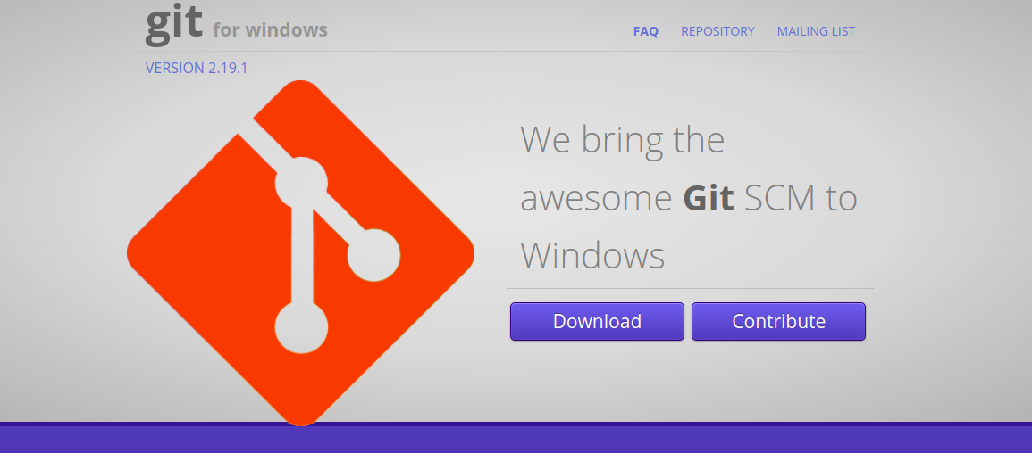
GitHub Git for windows
Télécharger et installer
Git for windows
Sous Windows Git Bash par exemple

Slide 12
GitHub Git
Configuation & Initialisation
Identité Nom, mail

Slide 13
GitHub Git
Dans Git,
Notion de branche une copie du projet contient les modifs
Notion de commit Valider les modifs avant de les envoyer au dépôt distant

Slide 14
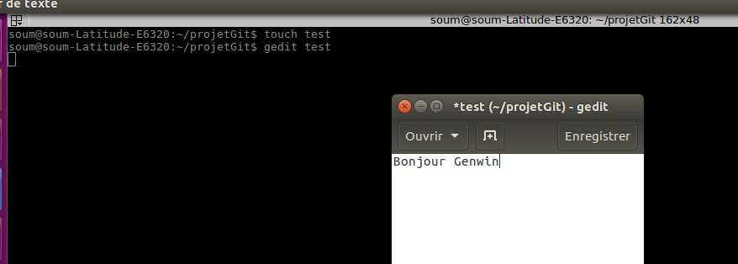
GitHub Git, exemple
On va créer un fichier

Slide 15
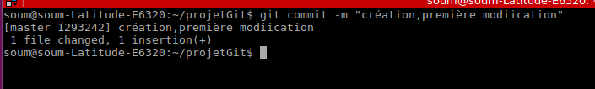
GitHub Git, exemple
Et l‘ajouter au projet
Et on valide

Slide 16
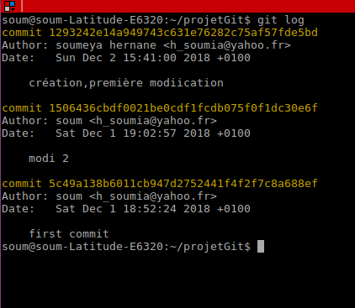
GitHub Git, exemple
Git enregistre toutes les modifications
Et garde un historique des versions du

Slide 17

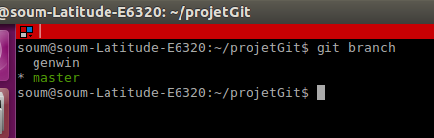
GitHub Git, exemple
Maintenant, on crée une branche
Une sorte de clone du projet, on associe nos dernières modifs à cette branche
On peut lister les branches

Slide 18
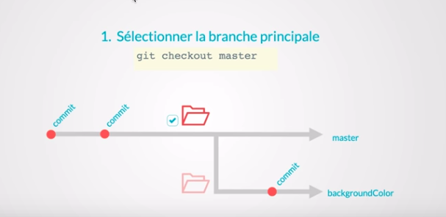
GitHub Git, exemple
La branche master La source, le point de départ
Bon le nom de la branche ici est Background
Moi, j‘ai pris le nom de Genwin

Slide 19
GitHub Git, exemple
Les étapes dans l‘ordre
Basculer à la branche souhaitée,
Ajouter les fichiers souhaités au dépôt
Valider, avant l‘envoi avec commit

Slide 20
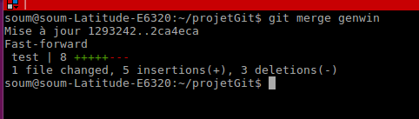
GitHub Git, exemple
Et maintenant ?
Basculer vers la branche master, qui
Recevra les modifications de la branche Genwin
Fusionner la branche Genwin
avec la branche master

Slide 21
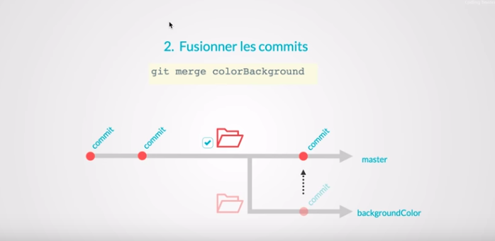
GitHub Git, exemple
En gros, c‘est ça

Slide 22
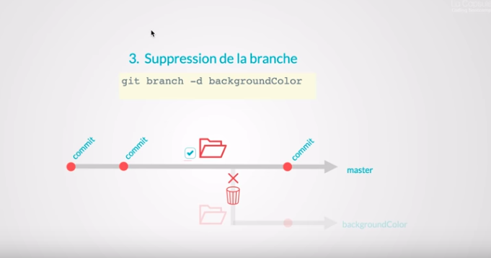
GitHub Git, exemple
On peut supprimer la branche, une fois
qu‘on a fini, après le merge bien sûr

Slide 23
GitHub Git, exemple
On peut supprimer la branche, une fois
qu‘on a fini, après le merge bien sûr

Slide 24
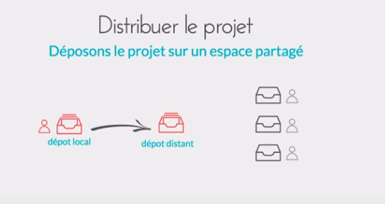
GitHub Et maintenant ?
I
On pousse les modifs vers l‘extérieur
Avec le dépôt distant GitHub
Pour que les autres puissent le récupérer

Slide 25
GitHub service de dépôt distant
I
On pousse les modifs vers l‘extérieur
Avec le dépôt distant GitHub
J‘ai déjà créé un compte et une branche
On va créer un pont entre le dépôt local et
Le dépôt distant pour envoyer notre projet

Slide 26
GitHub service de dépôt distant
I
Comment se crée la liaison ?
On va dans GitHub
On récupère l‘URL de la branche qu‘on
a créé dans GitHub

Slide 27
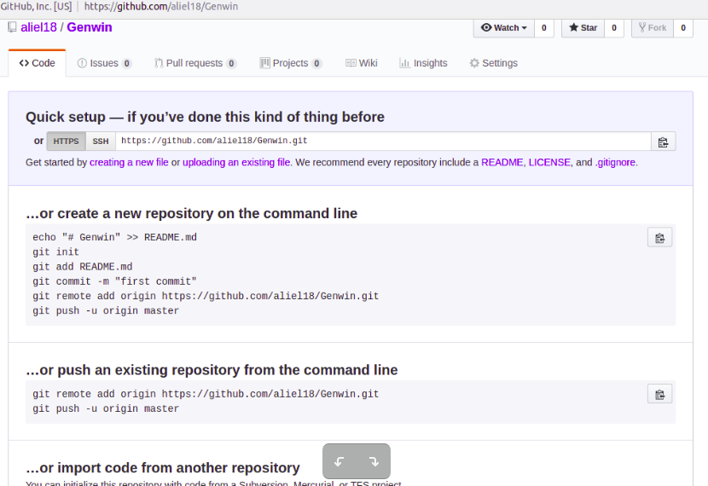
GitHub service de dépôt distant
I

Slide 28

GitHub service de dépôt distant
On copie colle l‘URL de la branche
Et on tape la commande dans Git
On peut vérifier les dépôts distants dans Git
Git connaît un dépôt distant nommé origin

Slide 29
GitHub service de dépôt distant
Connexion établie entre Git locat et GiHub
Ou entre le dépôt locat et le dépôt distant
Maintenant ? On pousse le travail

Slide 30
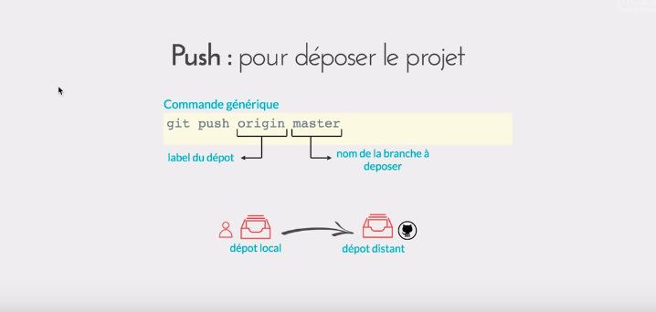
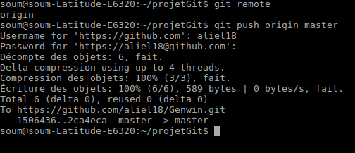
GitHub service de dépôt distant
Bien sûr, il demandera le login et le MDP de GitHub

Slide 31
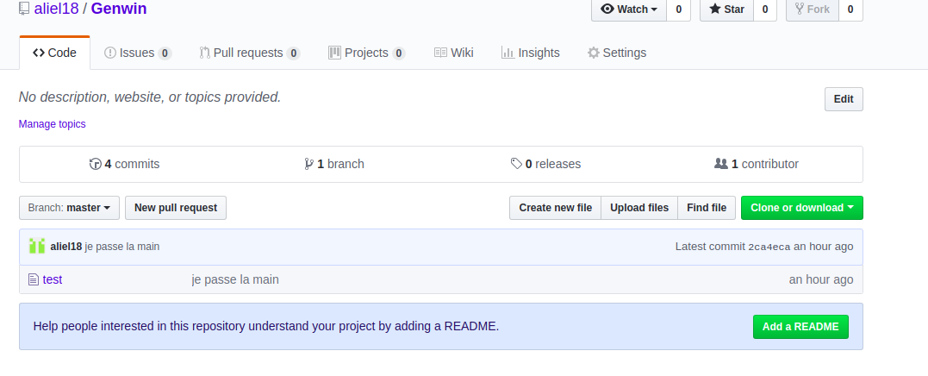
GitHub service de dépôt distant
On vérifie ?

Slide 32
GitHub service de dépôt distant
Il faut quand même que je vous ajoute
Êtes-vous déjà inscrits dans GitHub ?
Andie, Bastien ?

Slide 33
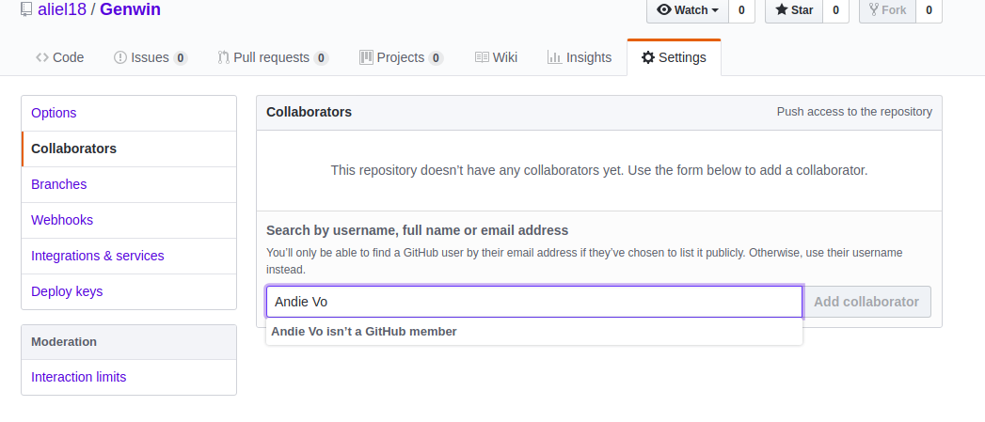
GitHub service de dépôt distant
Andie, t‘es pas inscrite :(

Slide 34
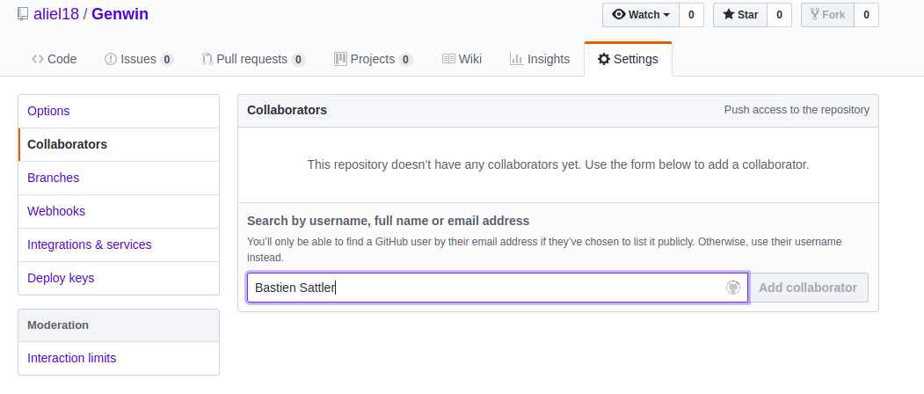
GitHub service de dépôt distant
Bastien non plus :(

Slide 35
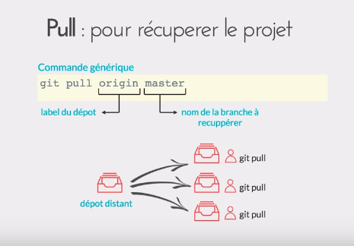
GitHub service de dépôt distant
Je continue quand même
Une fois que j‘aurais ajouté les collaborateurs, en l‘occurrence vous

Slide 36
GitHub service de dépôt distant
Ben, vous pouvez faie un pull du projet
Une fois que j‘aurais ajouté les collaborateurs, en l‘occurrence vous
Ils peuvent rappatrier le projet en local, avec git pull origin master

Slide 37
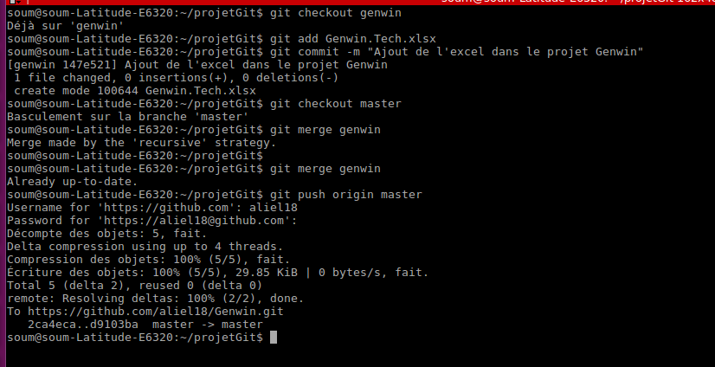
GitHub service de dépôt distant
Récap ajout de l‘excel dans le repository

Slide 38
GitHub service de dépôt distant
Ben, vous pouvez faie un pull du projet
Une fois que j‘aurais ajouté les collaborateurs, en l‘occurrence vous
Ils peuvent rappatrier le projet en local, avec git pull origin master

Slide 39
GitHub service de dépôt distant
Ben, vous pouvez faie un pull du projet
Une fois que j‘aurais ajouté les collaborateurs, en l‘occurrence vous
Ils peuvent rappatrier le projet en local, avec git pull origin master

